Slide 1
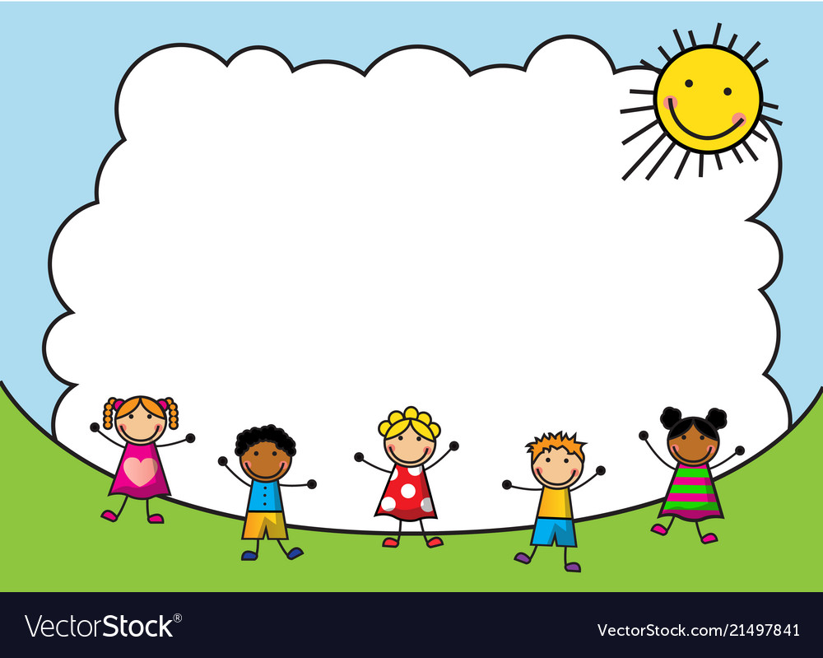

PHÒNG GIÁO DỤC VÀ ĐÀO TẠO QUẬN LONG BIÊN
TRƯỜNG MẦM NON HOA SỮA
Lĩnh vực phát triển thẩm mỹ
Đề tài: Trườn về phía trước
Lớp: Mẫu giáo Bé C2
Lứa tuổi: 3 – 4 tuổi
NĂM HỌC 2022 - 2023

Slide 2
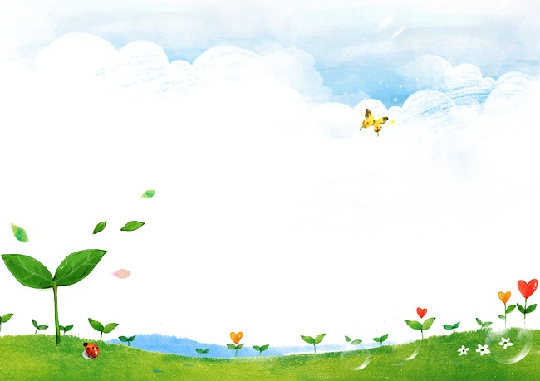
CHÚ ẾCH CON

Slide 3

KHỞI ĐỘNG

Slide 4

THI ĐUA

Slide 5
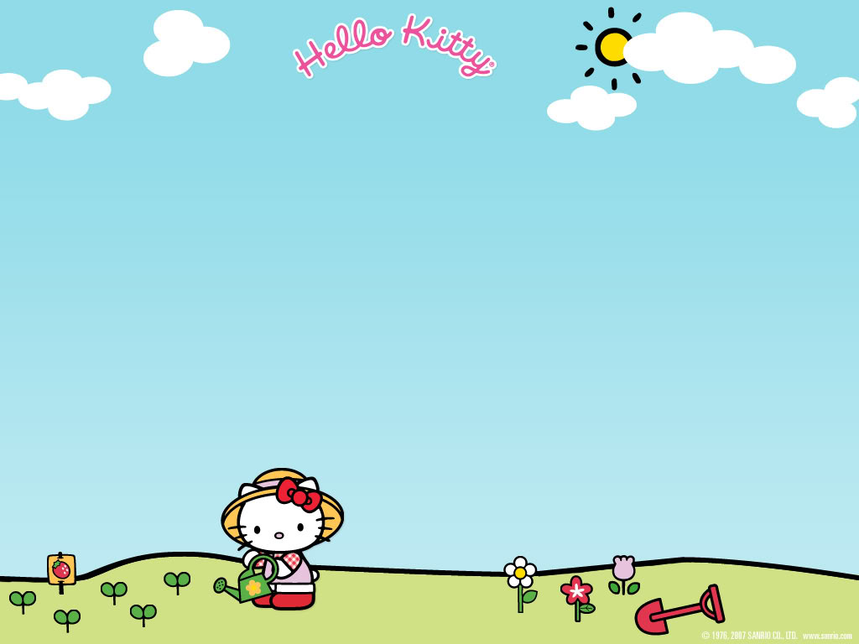
BẬT LÁ SEN

Slide 6

TRÒ CHƠI ĐẬP BÓNG

Slide 7
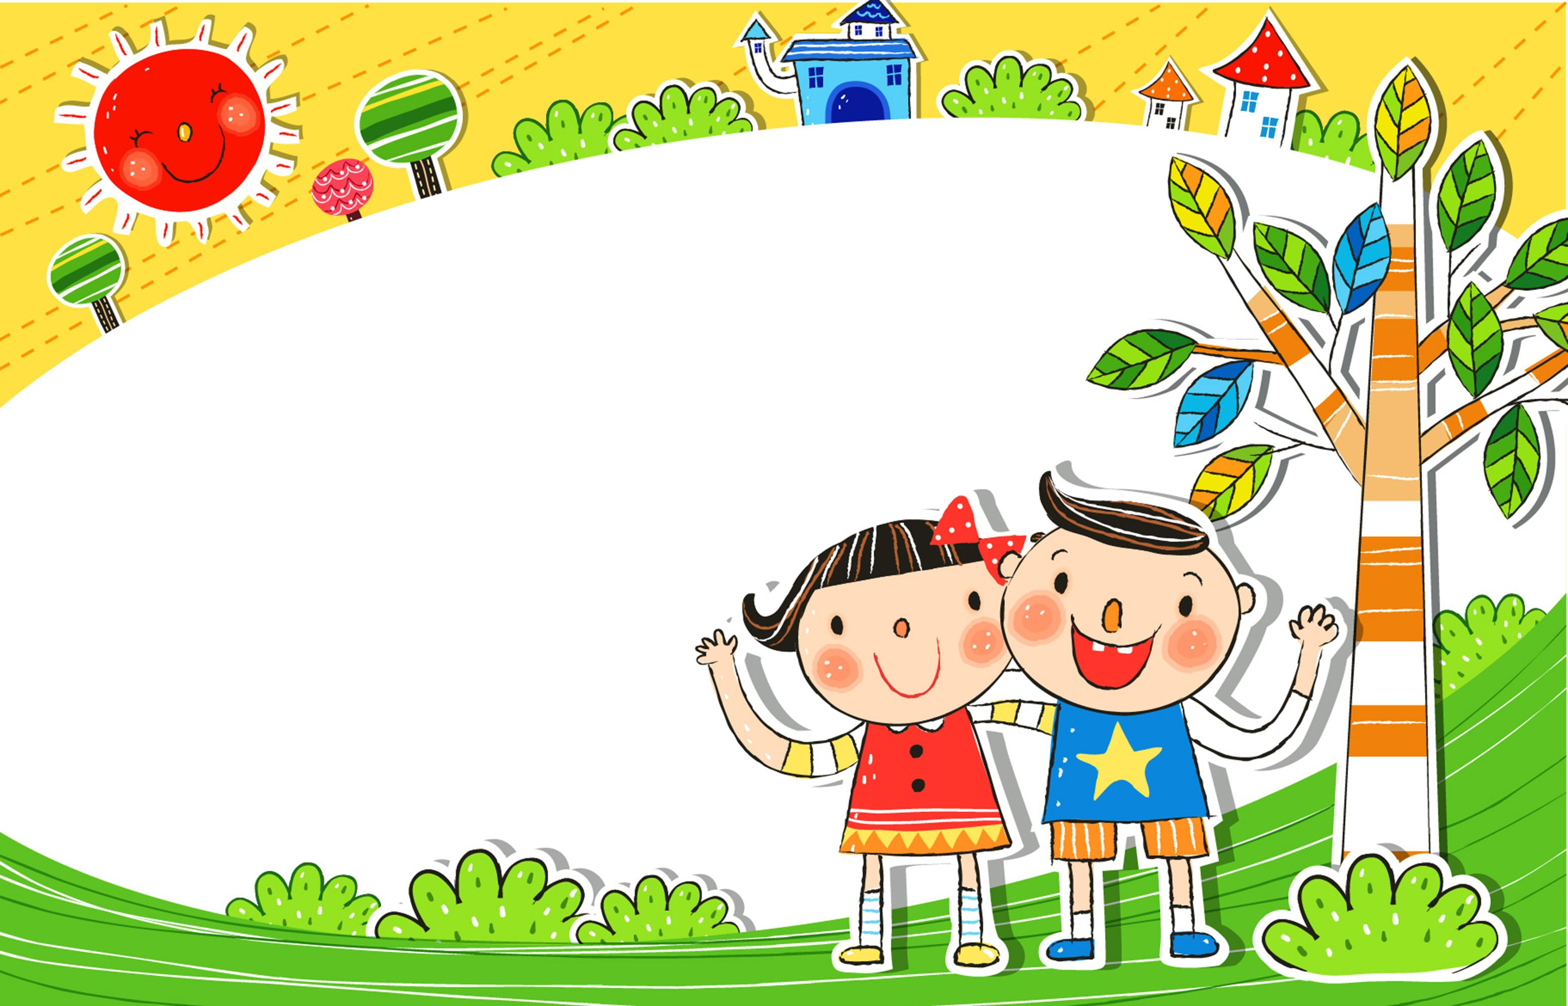
HỒI TĨNH

